Slide 1
תכנות רשתי
קרדיט ברק גונן

Slide 2
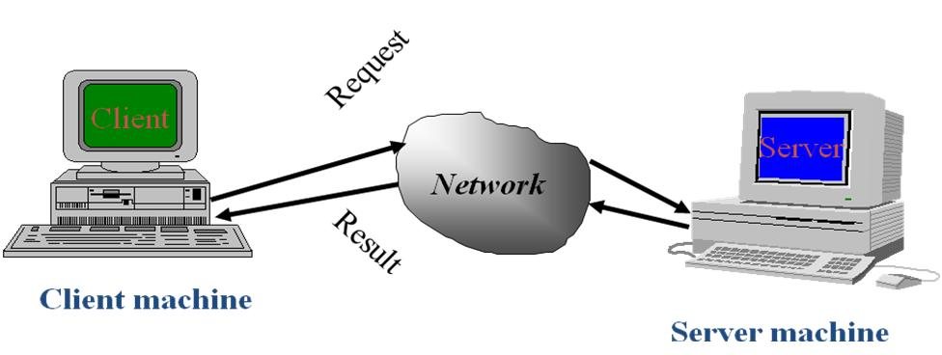
מה נלמד בפרק הקרוב?
מהי תקשורת שרת – לקוח
מהו socket
נכתוב שרת ולקוח בשפת python, בעזרת socket
השרת והלקוח יתקשרו ביניהם:
שליחת הודעות
העברת קבצים
תמונות
וכו'

Slide 3
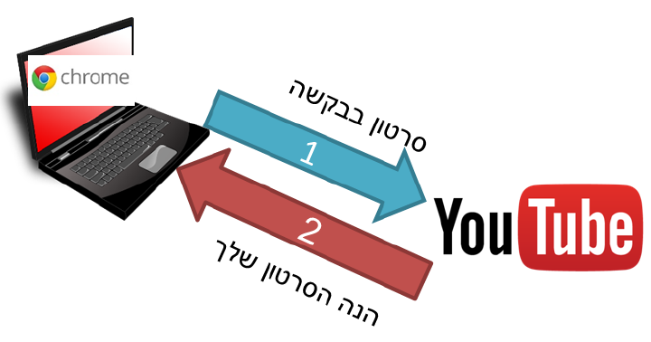
תקשורת שרת - לקוח
שרת – server, לקוח - client
צורת התקשורת הנפוצה ביותר באינטרנט
ה-server מספק שירות כלשהו
ה-client פונה ל-server כדי להשתמש בשירות
התקשורת בין השרת והלקוח מתבצעת על ידי socket

Slide 4

Socket
מהו socket?
הsocket היינו מחלקת תוכנה שתפקידה לדאוג לכל האלמנטים של התקשורת בין השרת ללקוח (מלבד הפרוטוקול), כך שהשרת והלקוח יוכלו להעביר את התוכן שהם מעוניינים להעביר על תווך התקשורת.
אפשר להמשיל socket לצינור:
ב-socket זורם מידע- זרם של בתים
זרימת המידע היא דו כיוונית
יש ל-socket נקודות התחלה וסיום
לשרת יהיה את עצם ה-socket שלו (instance)
ללקוח יהיה את עצם ה-socket שלו (instance)

Slide 5
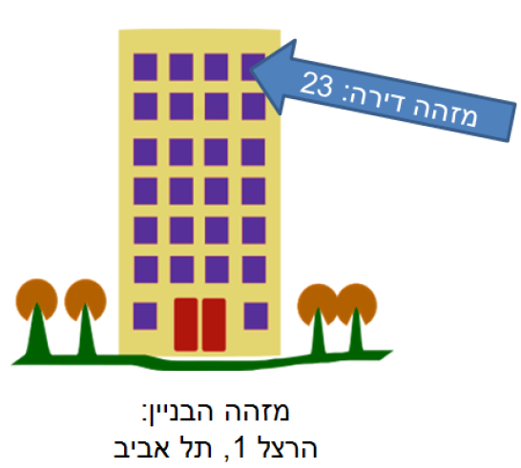
Port
ל socket יש שני מזהים:
ה IP של המחשב
מספר בתחום 65535 - 0. למספר הזה קוראים פורט
הדרך המקובלת לציון פורט היא IP:port

Slide 6
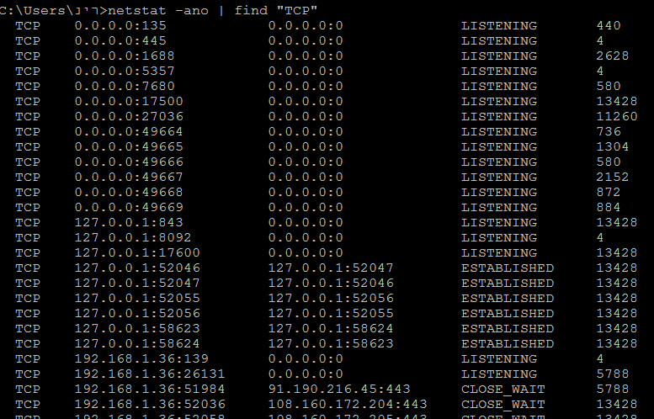
Port
כיצד רואים אלו פורטים פתוחים במחשב?
הפקודה netstat –ano (netstat –anp ב Linux) נותנת רשימה של כל קשרי התקשורת על המחשב
תרגיל כיתה – פיתחו cmd והריצו את הפקודה netstat –ano | find “TCP”
אילו כתובות אתם רואים בעמודה השנייה? נסו להסביר אותם
מול אילו מחשבים המחשב שלכם מחובר בקשרי תקשורת?
השתמשו במה שלמדנו בשיעור שעבר, גלשו לאתר מסוים ונסו לאתר את הקשר ברשימה.

Slide 7

המחשה- IP ו-Port
שרת שכתובת ה-IP שלו היא 1.2.3.4 מאחסן דפי אינטרנט שונים
השרת תומך בהעברת דפים רגילה HTTP או מאובטחת HTTPS
שרת שכתובת ה-IP שלו היא 5.6.7.8 מספק מספר שירותים
השרת תומך בהעברת קבצים, יודע לקשר בין כתובות דומיין לכתובות IP ויודע לטפל באימיילים
לאיזה צירוף של IP ו-Port צריך לפנות לקוח שרוצה לבצע תשאול DNS? גלישה מאובטחת לאתר אינטרנט?
תהליכים:
גלישה לדפי אינטרנט HTTP – פורט 80
גלישה לדפי אינטרנט מאובטחים HTTPS – פורט 443
תהליכים:
העברת קבצים FTP – פורט 20
מענה לבקשות DNS - פורט 53
שליחה וקבל אימיילים SMTP – פורט 25
שרת 1.2.3.4
שרת 5.6.7.8

Slide 8
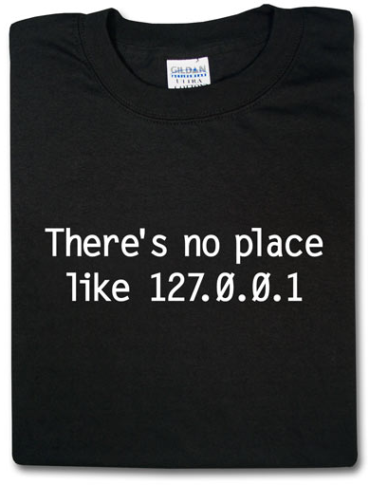
כתובות מיוחדות
127.0.0.1 – local loopback – תמיד מנותבת למחשב המקומי.
למה צריך אותה?
כדי שתהיה כתובת מוגדרת על מנת לעזור בפיתוח, בכל מחשב שאריץ את התכנה היא תתנהג אותו דבר.
0.0.0.0 – עבור שרת, במידה ולשרת יש מספר כתובות IP, ניתן להאזין על כתובת ספציפית, אם נאזין על 0.0.0.0 – נאזין על כל הכתובות של המחשב.

Slide 9
המחלקה socket - לקוח
https://docs.python.org/3/library/socket.html
פקודות מרכזיות צד לקוח:
import socket
MAX_PACKET = 1024
my_socket = socket.socket(socket.AF_INET, socket.SOCK_STREAM)
try:
my_socket.connect(('127.0.0.1', 1729))
my_socket.send('hello world’.encode())
response = my_socket.recv(MAX_PACKET).decode()
except socket.error as err:
print 'received socket error ' + str(err)
finally:
my_socket.close()
ייבוא הספרייה
יצירת אובייקט socket
פרוטוקול IP
סוג הקשר (TCP)
התחבר לשרת – מקבל פרמטר יחיד – tuple של כתובת IP ופורט
שלח string לשרת
קבל string מהשרת באורך מקסימלי של בתים
טיפול בשגיאות
לא לשכוח לסגור את ה socket

Slide 10
תרגיל כיתה – 2.2 לקוח לשרת הדים
הורידו את השרת מהקישור
https://data.cyber.org.il/networks/echo_server.pyc
שימרו את הקובץ למיקום C:\Cyber\echo_server_stream.pyc
מה-command line הריצו את הפקודה:
python C:\Cyber\echo_server_stream.pyc
כעת כתבו לקוח ש:
מתחבר אל השרת (פורט 8820)
שולח הודעה אל השרת
מקבל את תשובת השרת ומדפיס אותה על המסך

Slide 11
המחלקה socket - שרת
QUEUE_LEN = 1
my_socket = socket.socket(socket.AF_INET, socket.SOCK_STREAM)
try:
my_socket.bind(('0.0.0.0', 1729))
my_socket.listen(QUEUE_LEN)
client_socket, client_address = my_socket.accept()
try :
request = client_socket.recv(MAX_PACKET).decode()
print 'server received ' + request
client_socket.send(request.encode())
except socket.error as err:
print('received socket error on client socket' + str(err))
finally:
client_socket.close()
except socket.error as err:
print('received socket error on server socket' + str(err))
finally:
my_socket.close()
פקודות מרכזיות צד שרת:
קביעת ה socket שעליו השרת מאזין
אורך תור הבקשות שעדיין לא נענו בשרת
קבלת חיבור מהלקוח ויצירת socket חדש לתקשורת
סגירת ה socket של התקשורת הספציפית עם הלקוח
סגירת ה socket של השרת

Slide 12
תכנות רשתי - sockets
שרת
לקוח
my_socket = socket.socket(socket.AF_INET, socket.SOCK_STREAM)
my_socket.bind(('0.0.0.0', 1729))
my_socket.listen(QUEUE_LEN)
client_socket, client_address = my_socket.accept()
request = client_socket.recv(MAX_PACKET.decode())
client_socket.send(request.encode())
my_socket = socket.socket(socket.AF_INET, socket.SOCK_STREAM)
my_socket.connect(('127.0.0.1', 1729))
my_socket.send('hello world’.encode())
response = my_socket.recv(MAX_PACKET).decode()

Slide 13
תרגיל כיתה- 2.3 הרצת שרת ולקוח
פיתחו שני חלונות command line
בראשון הריצו את server.py
בשני הריצו את client.py
וודאו שאתם משתמשים ב-try-except-finally
אפשר להשתמש ב-Pycharm, מומלץ כשרוצים לדבג

Slide 14
תרגיל כיתה- 2.4 הרצת שרת ולקוח
עכשיו עבדו בזוגות ותתקשרו בין שני מחשבים
בונוס – כתבו את השרת כך שלאחר שסיים לטפל בלקוח יוכל לקבל לקוח חדש

Slide 15
תרגיל 2.6 – שרת פקודות בסיסי
השרת מבצע פקודות שהלקוח שולח ומחזיר תשובה
רשימת הפקודות:
TIME, WHORU, RAND, EXIT (פירוט בספר)
טיפים לביצוע התרגיל:
קלט משתמש- פקודת raw_input
הלקוח שולח כמות בתים קבועה- socket.send(4)
השרת מחזיר כמות בתים משתנה
ניתן לרפד את תשובת השרת באפסים וכך להגיע לאורך קבוע
ניתן לכתוב בתחילת תשובת השרת את כמות הבתים בהמשך
תכננו מראש את פרוטוקול התקשורת בין השרת ללקוח
בסיום הטיפול בלקוח על השרת להיות מוכן לקבל לקוח חדש

Slide 16
תרגיל 2.7- שרת פקודות מתקדם
בתרגיל זה תכתבו שרת-לקוח של תוכנה שמאפשרת לטכנאי לבצע פעולות שונות על מחשב מרוחק:
קבלת צילום מסך
הפעלת תוכנות שונות
העתקה של קובץ מהשרת
הצגת תוכן תיקיה, מחיקת קבצים
הדרכה נמצאת בספר הלימוד ובסרטונים הבאים (מחכה לכם הפתעה בסרטונים):
הנחיות לתרגיל 2.7
תרגיל 2.7 דוגמת הרצה

Slide 17
תרגיל 2.7- הדרכה וטיפים
קראו היטב את כל דרישות התרגיל והשלבים לפני תחילת העבודה
תכננו מראש את פרוטוקול התקשורת בין השרת והלקוח
תכננו איך הלקוח יודע שהעברת הקובץ הסתיימה?
socket.send(message) לא שולחת כלום אם message ריק
נסו לאתר קטעי קוד משותפים לשרת והלקוח וכתבו אותם פעם אחת ושתפו את הקוד בין השרת ללקוח
בעבודה עם קבצים, יש סיכון שהלקוח יבקש לבצע פעולה על קובץ לא קיים
היעזרו בתנאים try, except כדי למנוע קריסה
כדי לעבוד עם subprocess.call, יש צורך להעביר כפרמטר את המיקום המלא של התוכנה שתופעל

Slide 18
סיכום
מה למדנו?
socket
port
תכנות רשתי
תכנון פרוטוקול
פיתוח לקוח
פיתוח שרת

